Slide 1
математика

Slide 2
Устный счет

Slide 3
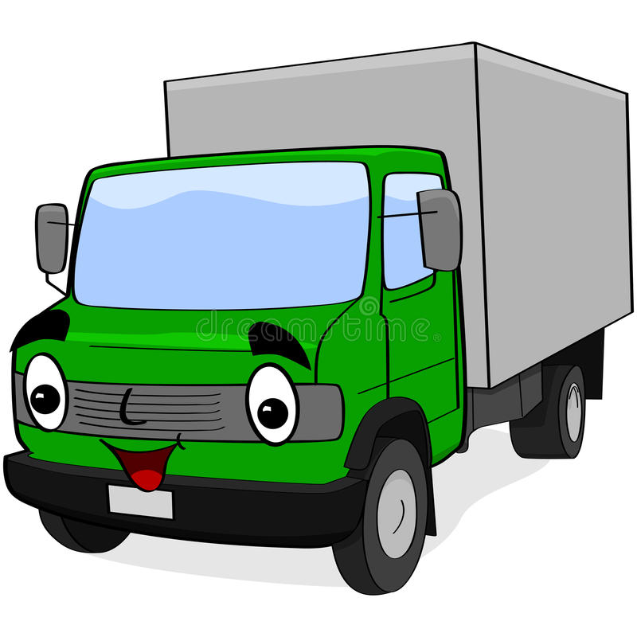
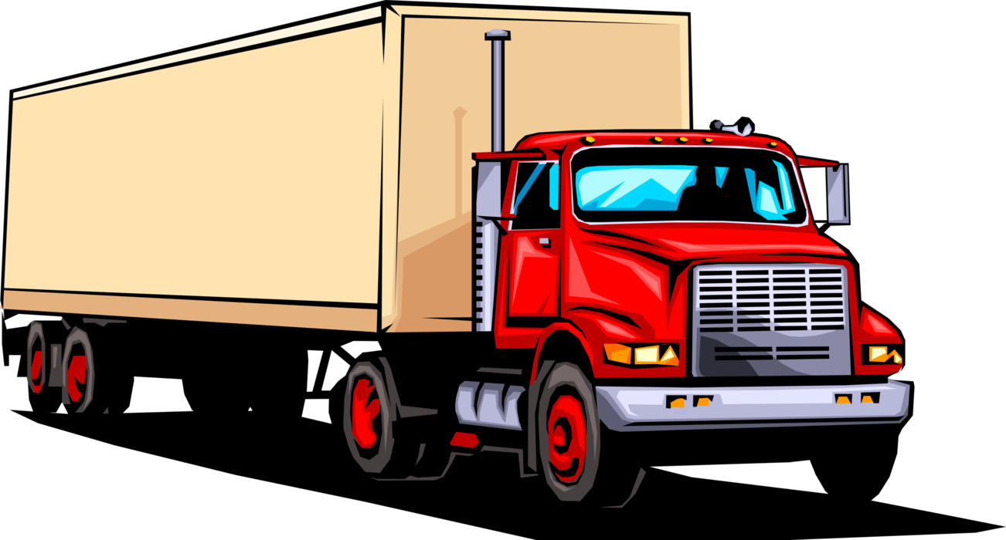
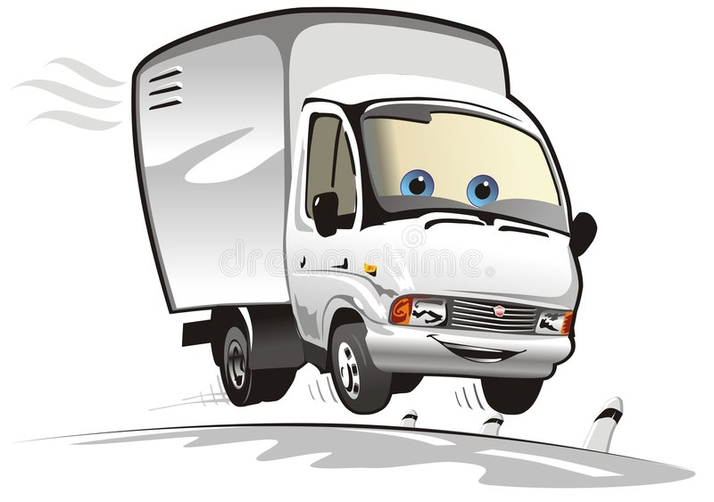
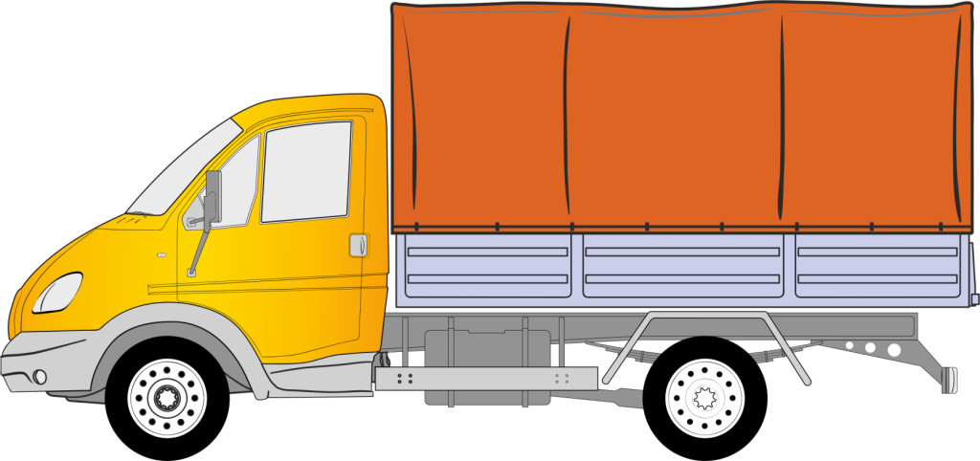
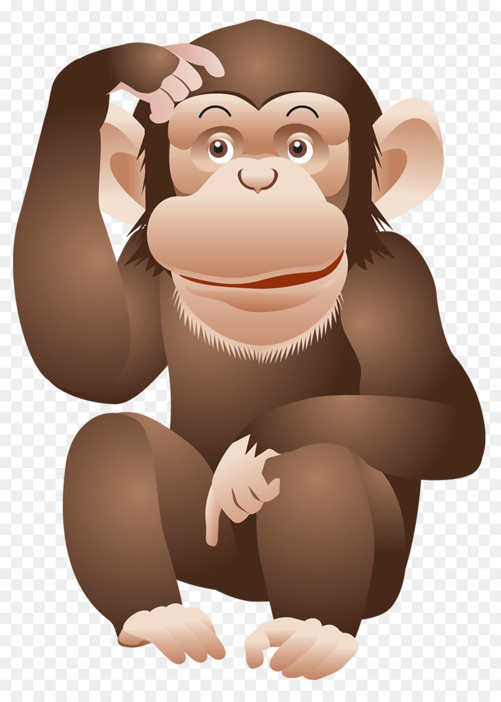
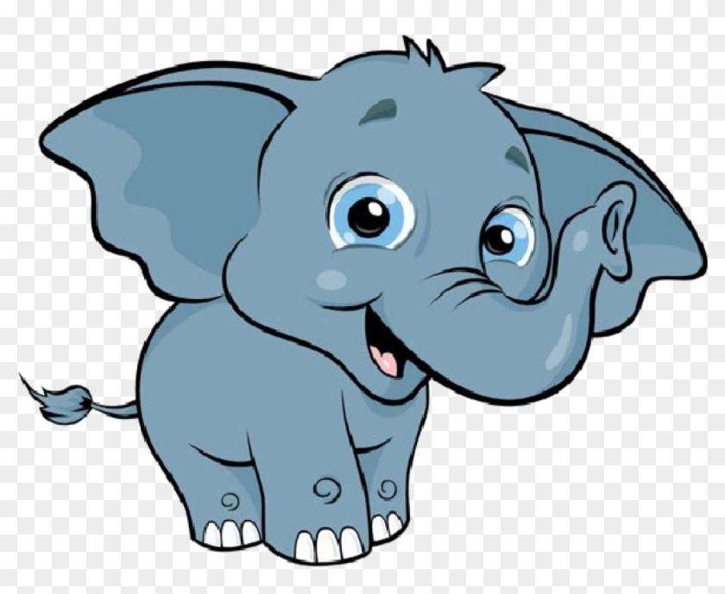
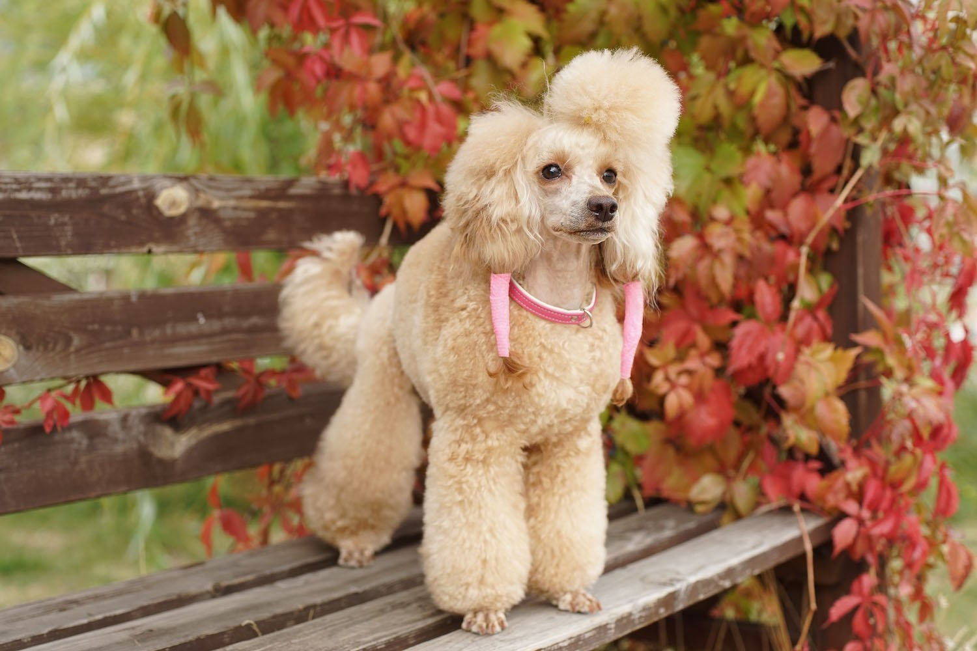
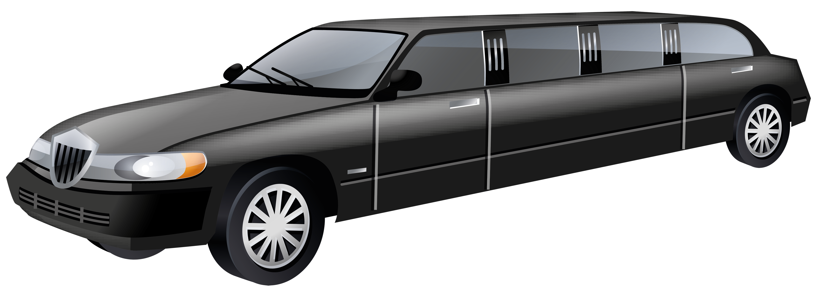
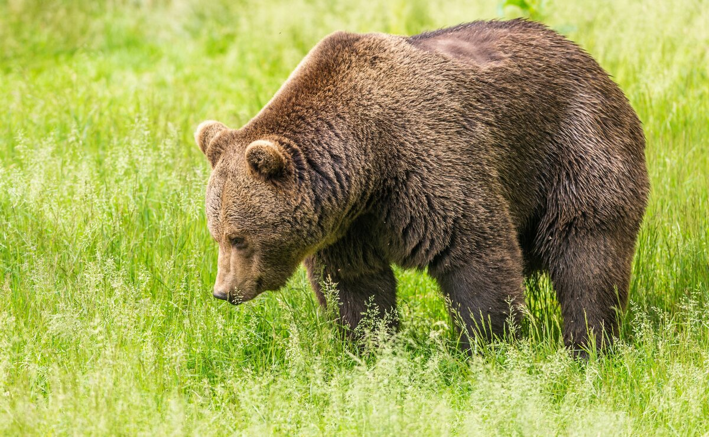
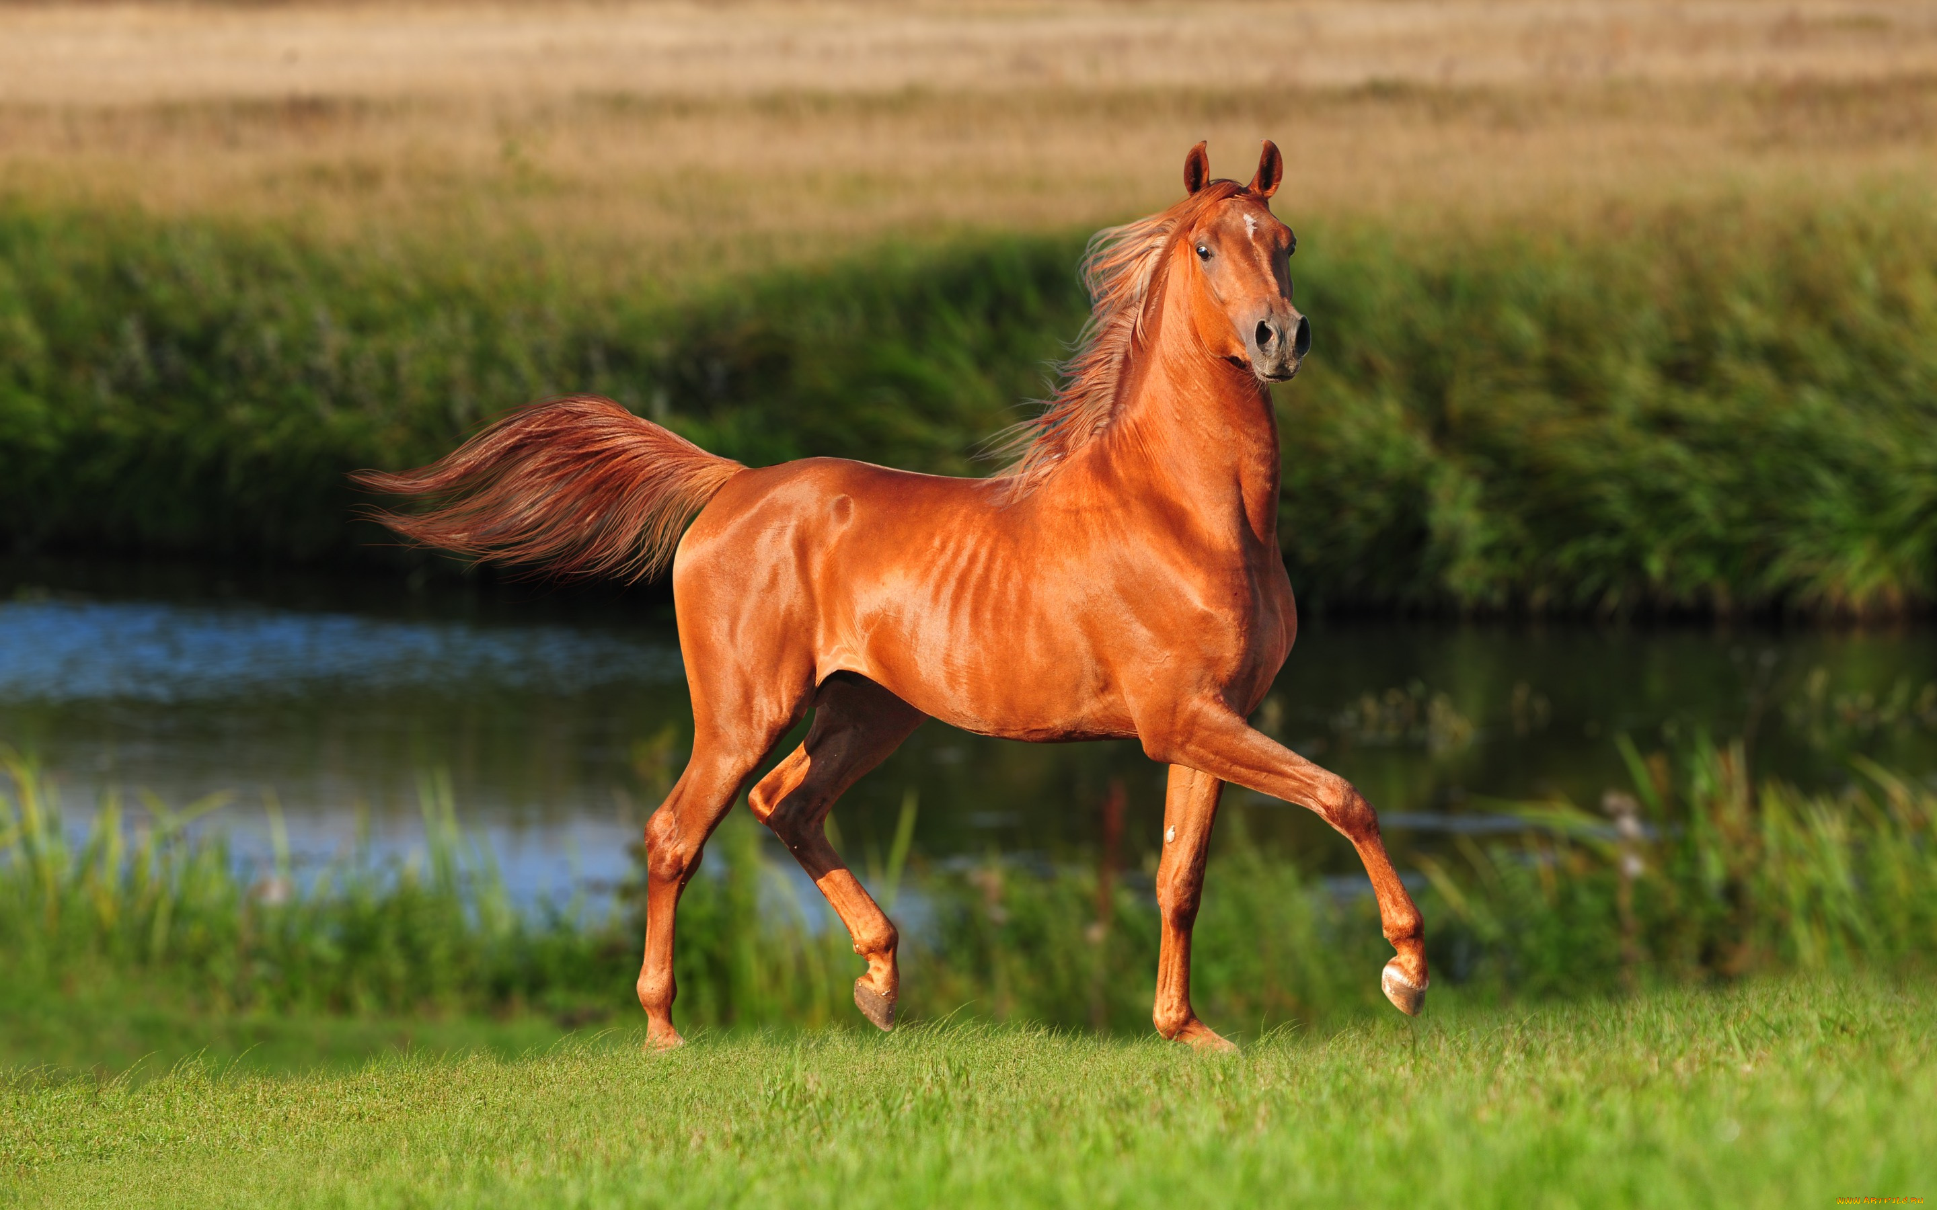
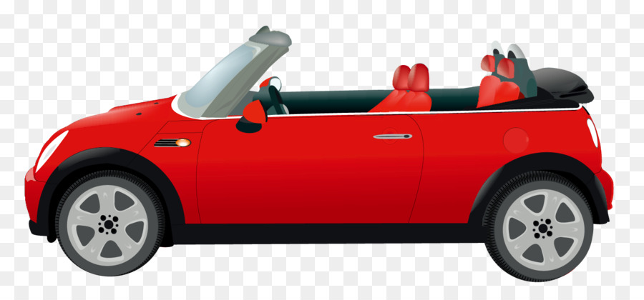
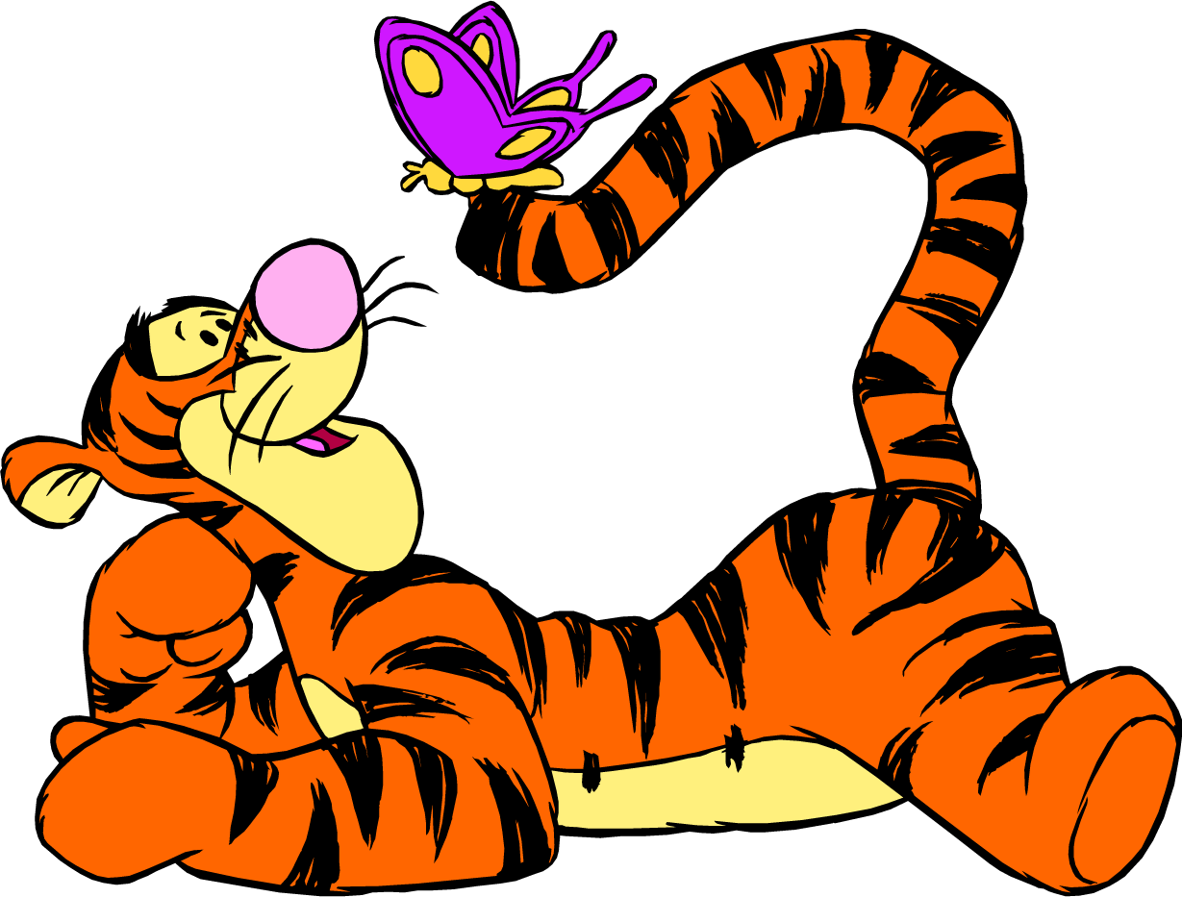
1250:25
940:47
18 900:45
7800:13
50
720:24
20
30
600
70
3570:51
420

Slide 4
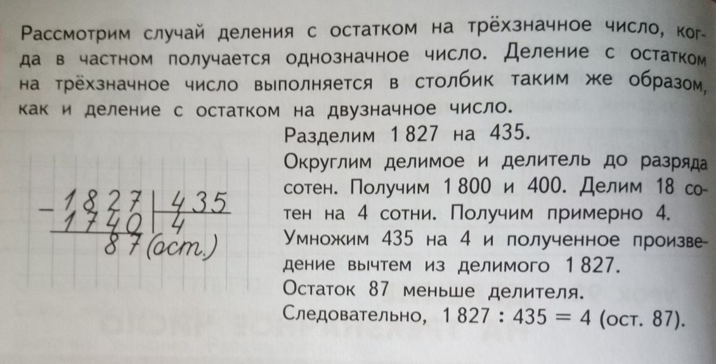
Деление на трехзначное число с остатком

Slide 5
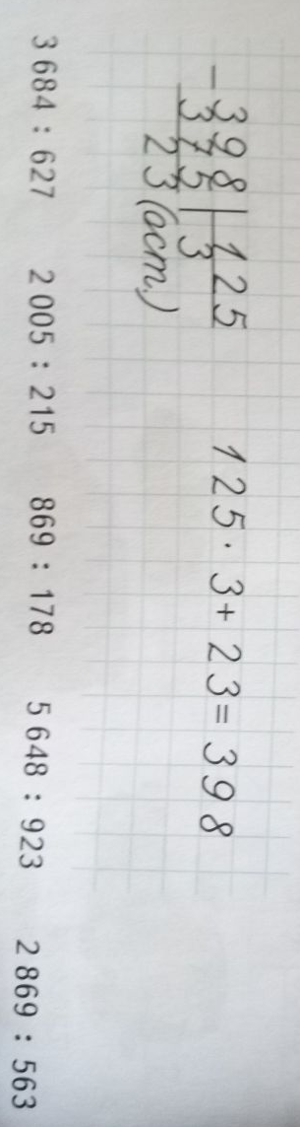
Выполни деление с остатком и сделай проверку

Slide 6
Реши задачу
Лев в зоопарке съедает за месяц 132 кг мяса. На сколько месяцев хватит льву 1 т мяса? Сколько кг мяса останется?

Slide 7
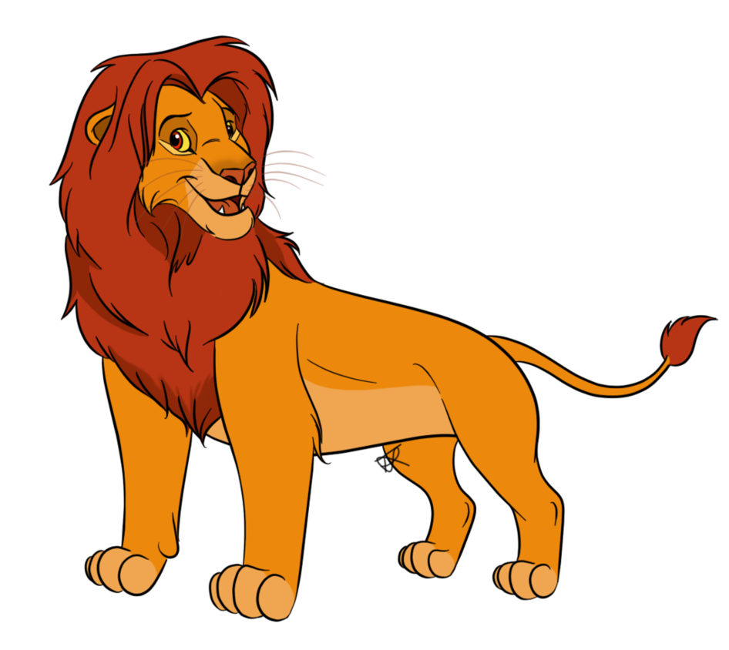
1 месяц – 132 кг.
? Месяцев – 1т.

Slide 8
Реши задачу
Перед ремонтом зоопарка животных вывезли в специальных автофургонах. Было сделано 150 рейсов. Каждым рейсом отправлялось одно и то же количество животных. После ремонта зоопарка сделали 170 таких же рейсов и привезли на 800 животных больше, чем до ремонта. Сколько животных прибыло в зоопарк после ремонта?

Slide 9
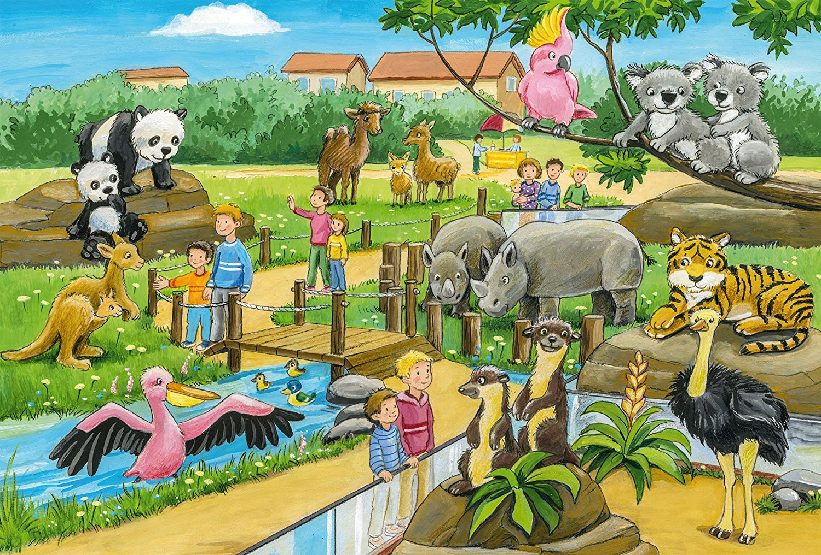

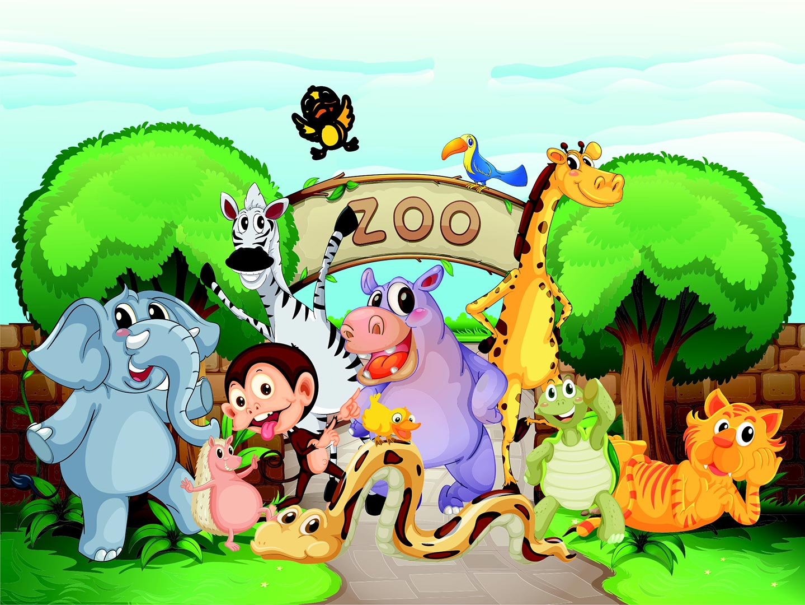
Перед ремонтом: 150 рейсов - одинаково
После ремонта: 180 рейсов - на 800 животных >, чем

Slide 10
РЕфлексия
Что нового узнал на уроке?
Чему научился?
Что понравилось больше всего?

